Slide 1
UML
SETYONINGSIH WIBOWO, ST., M. KOM

Slide 2
Object dan Candidat Class
Object
Adalah gambaran dari entitas, baik dunia nyata atau konsep dengan Batasan-Batasan dan pengertian yang tepat.
Object bisa mewakili sesuatu yang nyata seperti computer, mobil atau dapat berupa konsep seperti proses kimia, transaksi bank, permintaan pembelian, dll.
Setiap object dalam sistem memiliki tiga karakteristik yaitu State (status), Behaviour (sifat) dan Indentity (identitas)

Slide 3
Object dan Candidat Class
Cara mengidentifikasi Object
Pengelompokan berdasarkan kata/frase benda pada scenario
Berdasarkan daftar kategori object, antara lain:
object fisik, contoh pesawat telpon
spesifikasi/rancangan/deskripsi, contoh: deskripsi pesawat
tempat, contoh: Gudang
transaksi, contoh: penjualan
butir yang terlibat pada transaksi, contoh: barang jualan
peran, contoh: pelanggan
wadah, contoh: pesawat terbang

Slide 4
Object dan Candidat Class
Cara mengidentifikasi Object
Pengelompokan berdasarkan kata/frase benda pada scenario
Berdasarkan daftar kategori object, antara lain:
piranti, contoh: PABX
kata benda abstrak, contoh: kecanduan
kejadian, contoh: pendaratan
aturan atau kebijakan, contoh aturan diskon
catalog atau rujukan, contoh: daftar pelanggan

Slide 5
Object dan Candidat Class
Class
Adalah deskripsi sekelompok object dari
property (atribut),
sifat (operasi),
relasi antar object dan
semantic yang umum
Class merupakan template untuk membentuk object
Setiap object merupakan contoh dari beberapa class dan object tidak dapat menjadi contoh lebih dari satu class

Slide 6
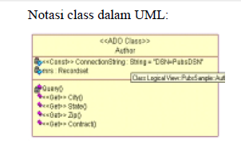
Object dan Candidat Class
Class
Pada UML, class digambarkan dengan segiempat yang dibagi
Bagian atas merupakan nama dari class
Bagian tengah merupakan struktur dari class (atribut) dan
Bagian bawah merupakan sifat dari class (operasi)

Slide 7
Object dan Candidat Class
Candidat Class
Dari beberapa candidat class, dapat ditetapkan beberapa class yang nantinya akan berpengaruh pada sistem antara lain, ATM card, withdrawal, nasabah, bank, transfer dan mesin ATM
No. | Kategori obyek | Nama obyek
1 | Obyek fisik | ATM, ATM Card
2 | Transaksi | Withdrawal, Transfer
3 | Hal-hal yang terlibat dalam transaksi | …………….
4 | Peran/actor | Nasabah, Bank
5 | Piranti | ATM, Komputer
6 | Proses | Withdrawal, Update
7 | Katalog | Daftar Account

Slide 8
Interaction Diagram
Use Case Realization
Fungsionalitas use case direpresentasikan dengan aliran peristiwa-peristiwa
Skenario digunakan untuk menggambarkan bagaimana use case – use case direalisasikan sebagai interaksi antara object-object
Interaction diagram merupakan model yang menjelaskan bagaimana sejumlah object bekerja sama dalam beberapa kelakuan.
Interaksi diagram digunakan ketika kita ingin melihat kelakuan dari beberapa object dalam use case tunggal

Slide 9
Interaction Diagram
Use Case Realization
Diagram ini baik saat menunjukkan kolaborasi diantara object-object, namun kurang baik dalam mendefinisikan behavior (sifat)
Ada dua macam bentuk interaksi diagram yaitu:
Sequence Diagram dan
Collaboration Diagram

Slide 10
Interaction Diagram
Sequence Diagram
Menggambarkan interaksi antar objek di dalam dan di sekitar sistem (termasuk pengguna, display dsb) berupa message yang digambarkan terhadap waktu.
Terdiri atas dimensi vertical (waktu) dan dimensi horizontal (objek-objek yang terkait)
Bisa digunakan untuk menggambarkan scenario atau rangkaian langkah-langkah yang dilakukan sebagi respons dari sebuah event untuk menghasilkan output tertentu
Diawali dari apa yang memicu aktivitas tersebut, proses dan perubahan apa saja yang terjadi secara internal dan output apa yang dihasilkan

Slide 11
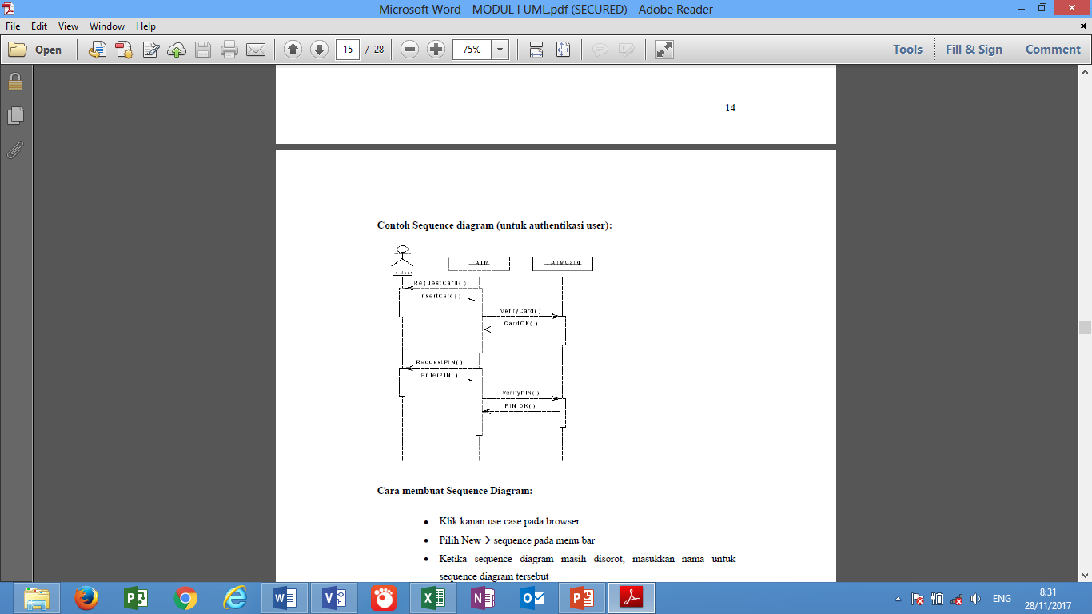
Interaction Diagram
Contoh Sequence Diagram (untuk authentikasi user)

Slide 12
Interaction Diagram
Collaboration Diagram
Merupakan alternative untuk menggambarkan scenario dari sistem.
Menggambarkan interaksi object yang diatur object sekelilingnya dan hubungan antara setiap object dengan object yang lainnya
Diagram berisi:
object yang digambarkan dengan segiempat
hubungan antara object yang digambarkan dengan garis penghubung
pesan yang digambarkan dengan teks dan panah dari object yang mengirimkan pesan ke penerima pesan

Slide 13
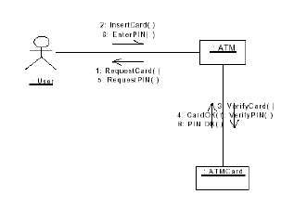
Interaction Diagram
Contoh Collaboration Diagram (authentikasi user)

Slide 14
Interaction Diagram
Perbedaan Sequence dan Collaboration Diagram
Sequence diagram
Memberikan cara untuk melihat scenario dari sistem berdasarkan waktu (apa yang terjadi pertama kali, apa yang terjadi selanjutnya)
User akan lebih mudah membaca dan mengerti tipe diagram ini.
Karenanya sangat berguna pada fase analisis awal.

Slide 15
Interaction Diagram
Perbedaan Sequence dan Collaboration Diagram
Collaboration diagram
Cenderung untuk memberikan gambaran besar dari scenario selama kolaborasi disusun dari object sekelilingnya dan hubungan antar object yang satu dengan lainnya

Slide 16
Relasi dalam Object
Semua sistem terdiri dari class-class dan object
Kelakuan sistem dicapai melalui kerjasama antar object
Misalnya seorang mahasiswa ditambahkan dalam daftar class, jika daftar class memperoleh message untuk menambahkan mahasiswa
Interaksi antar object disebut object relationship

Slide 17
Relasi dalam Object
Dua tipe yang ada pada saat Analisa adalah
association
aggregation

Slide 18
Relasi dalam Object
Relasi asosiasi (association relation)
Hubungan semantic bi-directional diantara class-class
Bukan aliran data seperti pada pemodelan desain dan Analisa struktur
Data diperbolehkan mengalir dari kedua arah

Slide 19
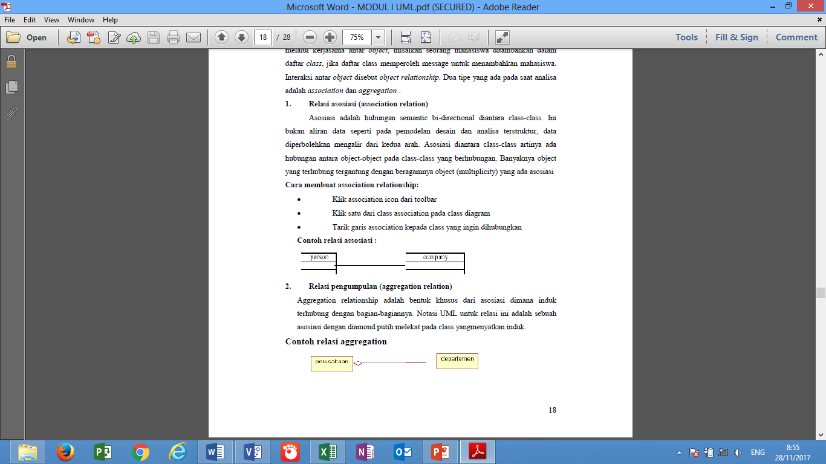
Relasi dalam Object
Asosiasi diantara class-class artinya ada hubungan antara object-object pada class-class yang berhubungan
Banyaknya object yang terhubung tergantung dengan beragamnya object (multiplicity) yang ada asosiasi

Slide 20

Relasi dalam Object
Relasi pengunpulan (Aggregation relation)
Adalah bentuk khusus dari asosiasi dimana induk terhubung dengan bagian-bagiannnya.
Notasi UML untuk relasi ini adalah sebuah asosiasi dengan diamond putih melekat pada class yang menyatakan induk.

Slide 21
Relasi dalam Object
Penamaan Relasi
Biasanya digunakan kata kerja aktif atau klausa kata kerja dengan cara pembacaan dari kiri ke kanan atau atas ke bawah
Agregasi tidak diberi nama karena agregasi menggunakan kata “mempunyai” atau “erdiri”

Slide 22
Relasi dalam Object
Indikator multiplicity
Menentukan banyaknya object yang terlibat dalam relasi
Menentukan banyaknya object yang terhubung satu dengan yang lainnya
Indikator multiplicity terdapat pada masing-masing akhir garis relasi, baik pada asosiasi ataupun agregasi

Slide 23
Relasi dalam Object
Contoh Indikator multiplicity
1 tepat satu
0 … * nol atau lebih
1 … * satu atau lebih
0 … 1 nol atau satu
5 … 8 range 5 s/d 8
4, 6, 9 range 4 s/d 6 dan 9

Slide 24
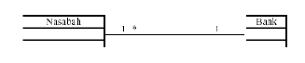
Relasi dalam Object
Contoh Indikator multiplicity

Slide 25
Relasi dalam Object
Refleksif Relationships
Menemukan Relationships

